Slide 1
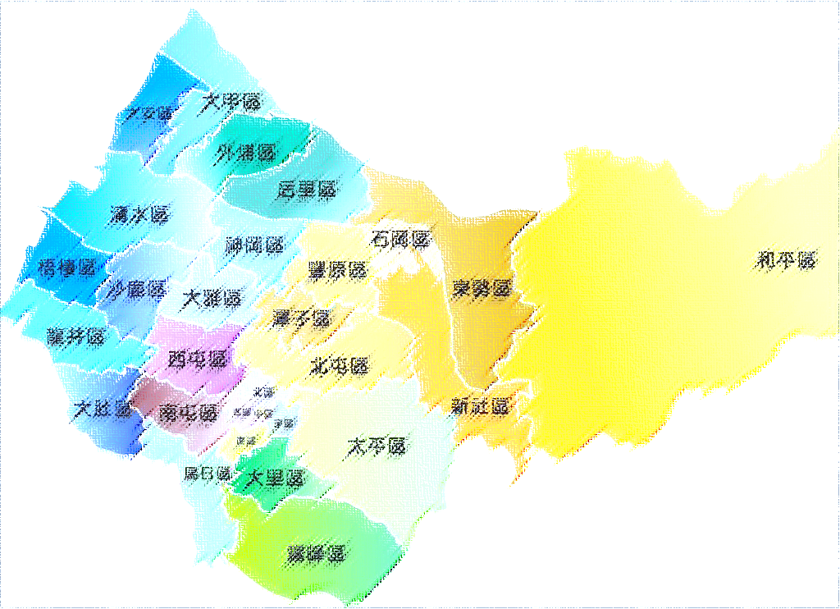
校園火災風險管理-以廚房為例

Slide 2
海因里希法則(Hayne's Law)
1
29
300

Slide 3
問題，風險，危害
問題
應變
風險
管理
危害
控制

Slide 4
風險管理四階段

Slide 5
火場求生流程-原則
得知火災
得知火災
失火了
失火了
火在身邊
火在不身邊
火在身邊
火不在身邊
趕緊逃生
測溫查煙
趕緊逃生
測溫查煙
關身後門
不燙沒煙
會燙或有煙
關身後門
不燙沒煙
會燙或有煙
趕緊逃生
關門開窗
空間無法躲
趕緊逃生
關身後門
關身後門
低姿爬行

Slide 6
學校廚房引起火災
廚房人員得知火災
學校人員得知火災

Slide 7
身上起火

Slide 8
油鍋起火
烹調方式:
初期滅火:
用滅火器:
注意事項:

Slide 9
瓦斯風險
瓦斯外洩:
瓦斯引火:
一氧化碳:

Slide 10

防災教育教甚麼?
感動-行動

